Slide 1
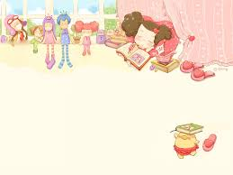
TRƯỜNG MẦM NON YÊN HOÀ
Lĩnh vực: PTTCKNXH - TM
Tô mầu tranh rỗng hoa hồng
Lứa tuổi: 18-24 tháng tuổi
Giáo viên: Nguyễn Thị Hợp.

Slide 2

VĐTN “Ra chơi vườn hoa”
Các con vừa VĐTN bài gì?

Slide 3

Tô màu hoa hồng

Slide 4


Slide 5


Slide 6
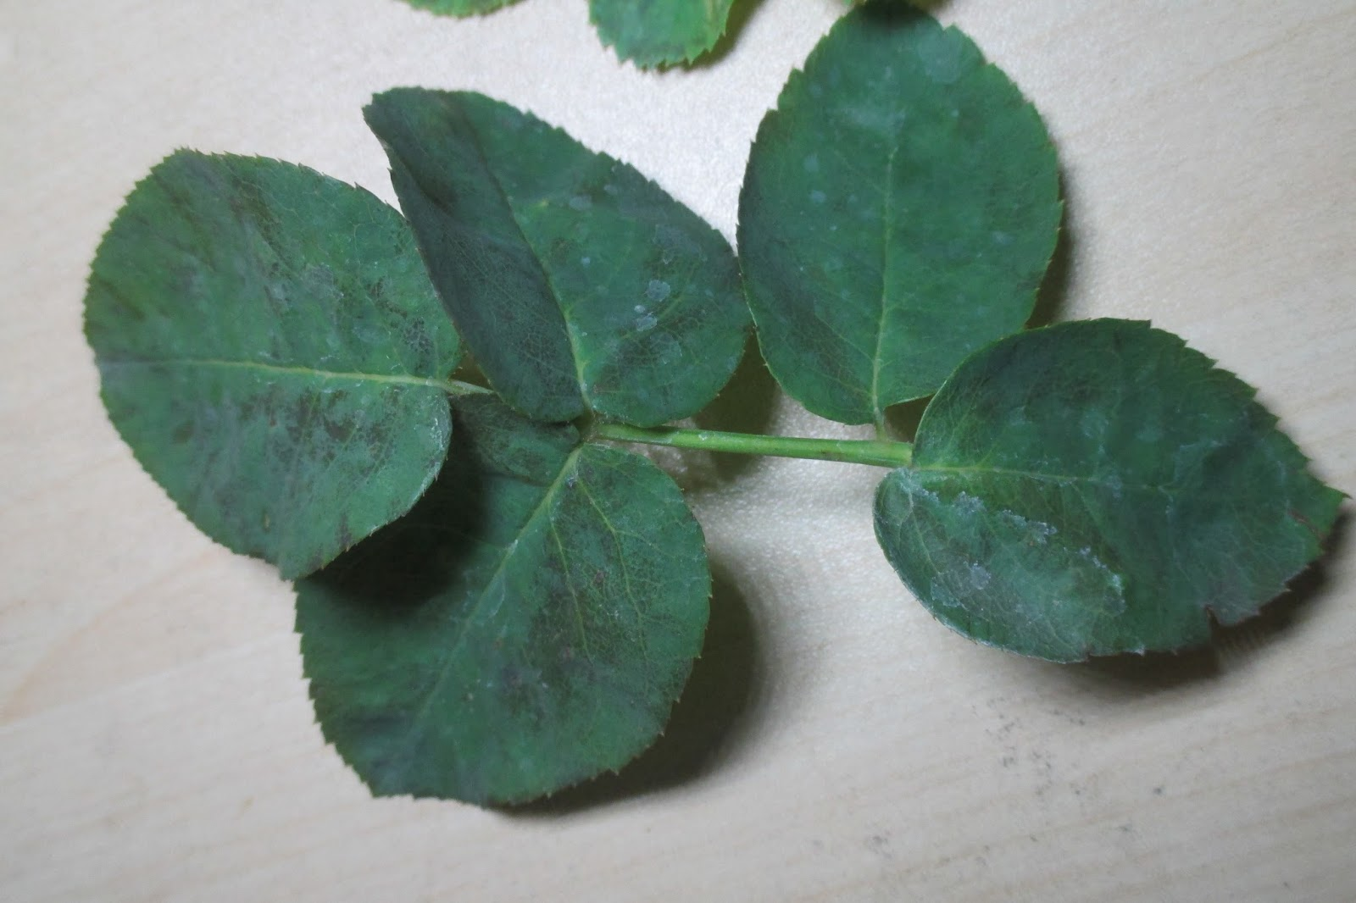

Slide 7
